Slide 1
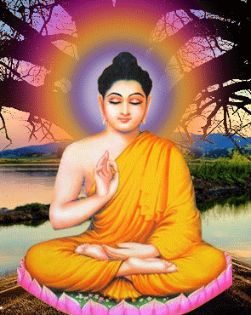
সকলকে মৈত্রীময় শুভেচ্ছা ও স্বাগতম

Slide 2
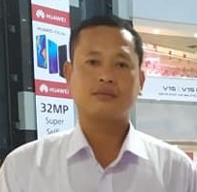
পরিচিতি
অংথুইপ্রু দেওয়ান
সহকারি শিক্ষক
বড়ডলু কুঞ্জুরীপাড়া সপ্রাবি
মানিকছড়ি,খাগড়াছড়ি।
তৃতীয় শ্রেণি
মোবাঃ০১৫৫২৩৮২৯৪৮
বৌদ্ধধর্ম ও নৈতিক শিক্ষা
Email-aungthuipru83@gmail.com

Slide 3
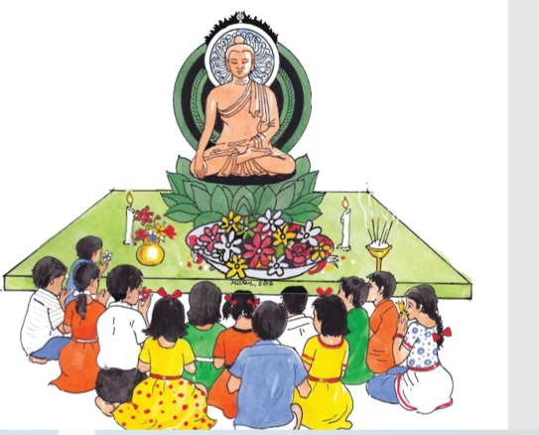
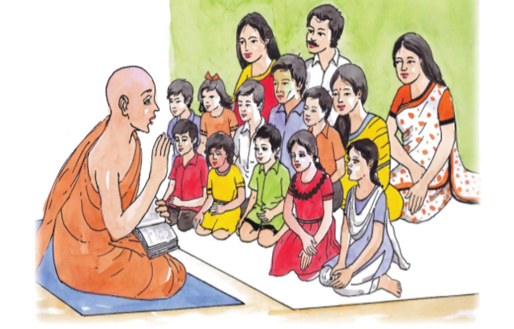
এসো আমরা ছবি দেখি ও বলি
বুদ্ধ ও ভিক্ষুর নিকট পঞ্চশীল প্রার্থনারত পিতামাতার সঙ্গে শিশু ও কিশোর-কিশোরী

Slide 4
পাঠ পরিচিতি
পঞ্চম অধ্যায়
পাঠের বিষয়বস্তুঃ নৈতিক শিক্ষা (পাঠ-৪)
পাঠ শিরোনামঃপঞ্চশীল
পাঠ্যাংশঃপানাতিপাতা বেরমণী............সযত্নে পঞ্চশীল পালন করবে।
পৃষ্ঠাঃ ২৫,২৬
সময়ঃ৩৫ মিনিট
তারিখঃ ১১/০৭/২০২০ খ্রীঃ

Slide 5
শিখনফল
৫.৫.১ পঞ্চশীল পালি ও বাংলায় মুখস্ত বলতে পারবে।
৫.৪.২ পঞ্চশীল পালনে উদ্বুদ্ধ হতে পারবে।

Slide 6
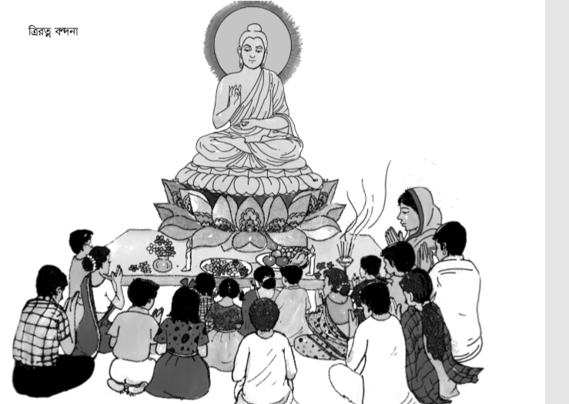
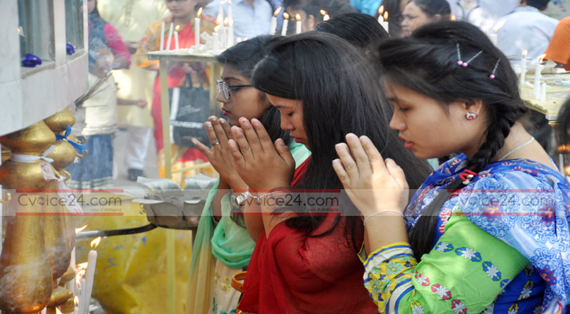
পঞ্চশীল প্রার্থনা

Slide 8
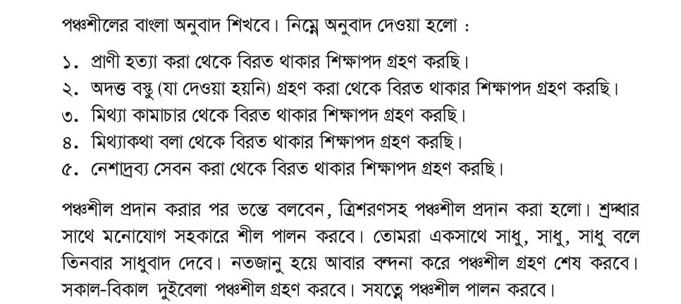

Slide 10
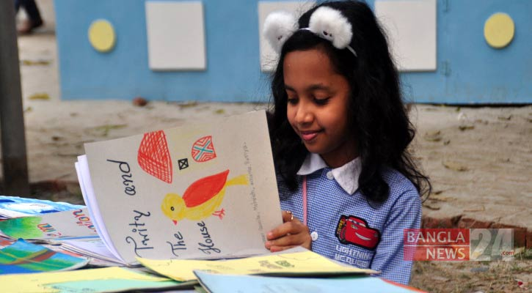
একক কাজ
সময়ঃ ০৩ মিনিট
বাম পাশের বাক্যাংশের সাথে ডান পাশের বাক্যাংশের মিল কর।
বাম | ডান
 | ১)মিচ্ছাচারা বেরমণী
২)কামেসু | ২)মজ্জ পমাদট্‌ঠনা বেরমণী
৩)সুরামেরয় | বেরমণী সিক্‌খাপদং সমাদিওযামি
1)পানাতিপাতা

Slide 11
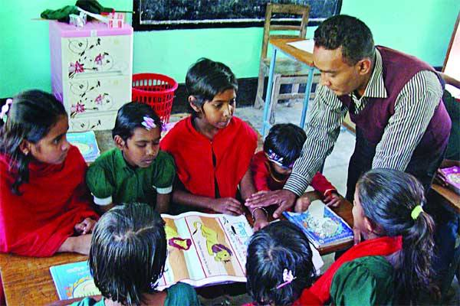
দলীয় কাজ
সময়ঃ১০মিনিট
১ নং দল
পালিতে পঞ্চশীল অনুশীলন
২ নং দল
পঞ্চশীল বাংলা অনুবাদ অনুশীলন

Slide 12
নিচের প্রশ্নগুলোর উত্তর দাও।
(ক) পঞ্চশীলে কয়টি শীলের কথা বলা হয়েছে ?
উত্তরঃ পঞ্চশীলে পাঁচটি শীলের কথা বলা হয়েছে ।
(খ) পঞ্চশীলের দ্বিতীয় শীলের অর্থ কী ?
উত্তরঃ পঞ্চশীলের দ্বিতীয় শীলের অর্থ হচ্ছে –অদত্তবস্তু গ্রহন করা থেকে বিরত থাকার শিক্ষাপদ গ্রহন করছি ।
(গ) ‘মুসাবাদা’ পঞ্চশীলের কততম শীলে রয়েছে ?
উত্তরঃ ‘মুসাবাদা’ পঞ্চশীলের চতুর্থতম শীলে রয়েছে ।

Slide 13
সঠিক উত্তরে টিক চিহ্ন দাও।
১) ‘পানাতিপাতা’ শব্দের অর্থ কী ?
ক) প্রাণীহত্যা
খ) নরহত্যা
গ) শত্রুহত্যা
ঘ) আত্নহত্যা
২) বেরমণী বলতে কী বুঝ ?
ক) নীরব থাকা
খ) বিরত থাকা
গ) উপস্থিত থাকা
ঘ) জাগ্রত থাকা
৩)ভিক্ষুর নিকট পঞ্চশীল গ্রহণ শেষ হলে কয়বার ‘সাধুবাদ’ দেবে ?
ক) একবার
খ) দুই বার
গ) তিন বার
ঘ) চার বার

Slide 14
বাড়িরকাজ
পঞ্চশীল বাংলা অনুবাদ লিখে আনবে।

Slide 15
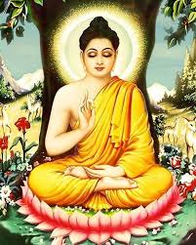
সবাইকে ধন্যবাদ

